Slide 1
Implementación de Microservicios
Spring Boot
EduTech Innovators SPA

Slide 2
Equipo de Trabajo:
Seccion: DSY1103 - 011D
Docente: Eduardo Baeza
Grupo Nº: 2
Integrantes:
Jonathan Larraguibel
Daniel Morales
Danae Miranda

Slide 3
Estructura del sistema
1

Slide 4
A continuación se presentará el proyecto de Edutech Innovators SPA que consiste en una aplicación desarrollada en Spring Boot dividido en tres módulos funcionales
Gestión de Usuarios: manejo de cuentas, credenciales y roles.
Gestion de Cursos: administración de contenidos académicos.
Gestion de Soporte: gestión de tickets para consultas o incidencias.

Slide 5
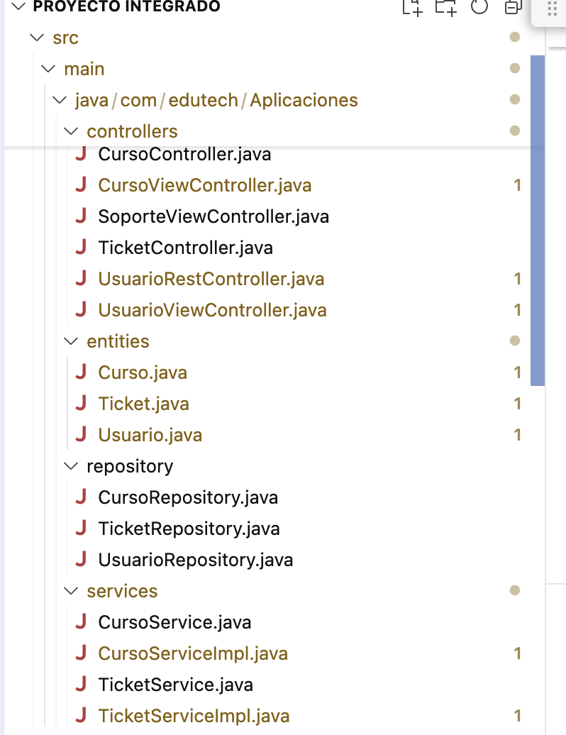
Organización de los Paquetes
controller/: vistas y REST.
entity/: modelos JPA.
repository/: interfaces de persistencia.
service/: lógica de negocio.

Slide 6
Diagrama de Arquitectura Modular
2

Slide 7
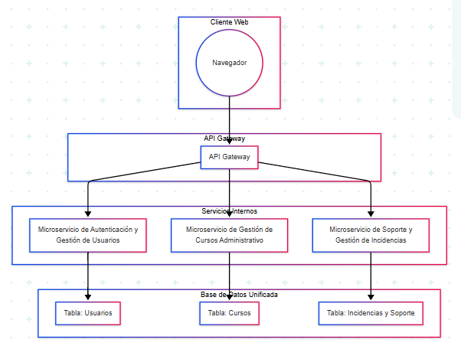
El proyecto esta estructurado en tres modulos

Slide 8
Tecnologías Utilizadas
3

Slide 9
FrameWork Spring Boot 3.5.0
Estructura de capas:
Capa de Entidad (@Entity): define las clases que representan las tablas de la base de datos. Ejemplo: Usuario, Curso, Ticket.
Capa de Repositorio: interfaces que extienden CrudRepository o JpaRepository, para ejecutar operaciones CRUD sin SQL explícito.
Capa de Servicio (@Service): implementa la lógica de negocio y gestiona transacciones (@Transactional).
Capa de Controlador REST (@RestController): expone endpoints a través de HTTP (GET, POST, PUT, DELETE).
Capa de Vista (@Controller): utiliza Thymeleaf para renderizar vistas en HTML.
Ventajas:
Código modular.
Fácil escalabilidad.
Separación clara de responsabilidades.
Integración fluida con otros frameworks (Thymeleaf, JPA, etc.).

Slide 10
Maven
Maven automatiza la compilación y gestiona dependencias.
Se utilizó el archivo pom.xml para declarar las siguientes dependencias:
spring-boot-starter-web: APIs REST.
spring-boot-starter-data-jpa: acceso a base de datos.
spring-boot-starter-thymeleaf: renderizado de vistas.
mysql-connector-java: conexión a MySQL.
spring-boot-devtools: recarga en caliente.
spring-boot-starter-test: pruebas unitarias.

Slide 11
Gestión de Usuario
4

Slide 12
Permitir la creación, edición, listado y desactivación de usuarios dentro de la plataforma.
Componentes Clave:
Entidad: Usuario con campos: id, nombre, apellido, correo, contraseña, rol, activado.
Repositorio: UsuarioRepository extiende CrudRepository con métodos personalizados (ej. buscar usuarios activos).
Servicio: UsuarioService + UsuarioServiceImpl con lógica para activación/desactivación sin eliminar registros.
Controladores:
UsuarioRestController: expone API REST.
UsuarioViewController: maneja vistas Thymeleaf.

Slide 13
Gestión de Cursos
5

Slide 14
Administrar cursos académicos, permitiendo su creación, edición, listado y eliminación, junto con información relevante del instructor e inscripción.
Componentes Clave:
Entidad: Curso
Atributos: id, nombreCurso, descripcion, instructor, cursoPublicado, reporteInscripcion.
Repositorio: CursoRepository
Acceso directo con CrudRepository para todas las operaciones básicas.
Servicio: CursoService + CursoServiceImpl
Métodos como findByAll(), save(), delete(), integrados con transacciones.
Controladores:
CursoController: expone API REST para interacción desde Postman o frontend externo.
CursoViewController: control de vistas para listado, creación, edición.

Slide 15
Gestión de Soporte
6

Slide 16
Registrar, editar, buscar y resolver tickets de soporte relacionados con incidencias o consultas del sistema.
Componentes Clave:
Entidad: Ticket con atributos: id, titulo, descripcion, estado, prioridad, tipo.
Repositorio: TicketRepository incluye método findByTituloContainingIgnoreCase para búsquedas flexibles.
Servicio: TicketService + TicketServiceImpl, con lógica adicional para búsquedas personalizadas.
Controladores:
TicketController: REST para API externa.
SoporteViewController: vistas para crear, editar y buscar tickets.

Slide 17
Postman
7

Slide 18
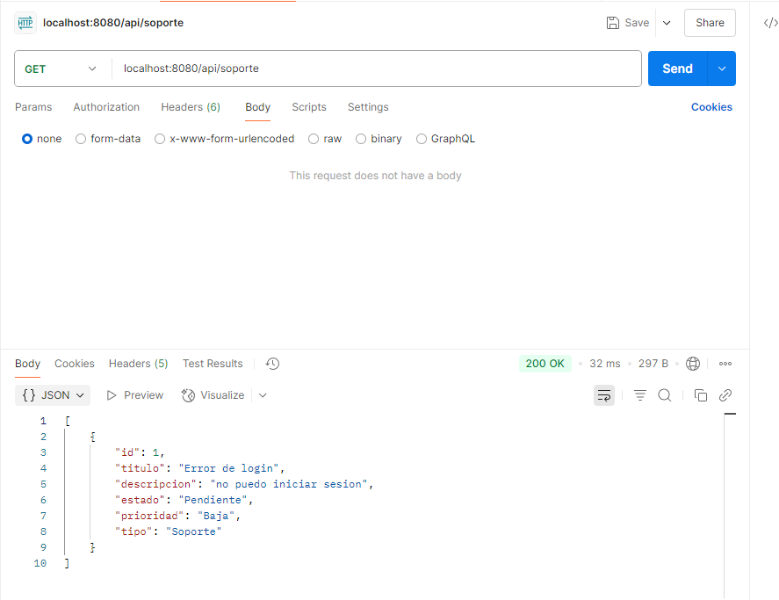

Slide 19
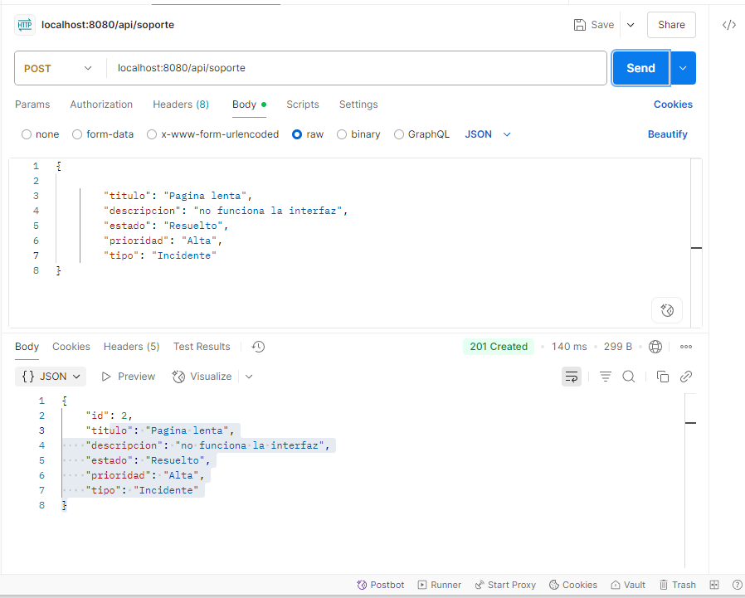

Slide 20
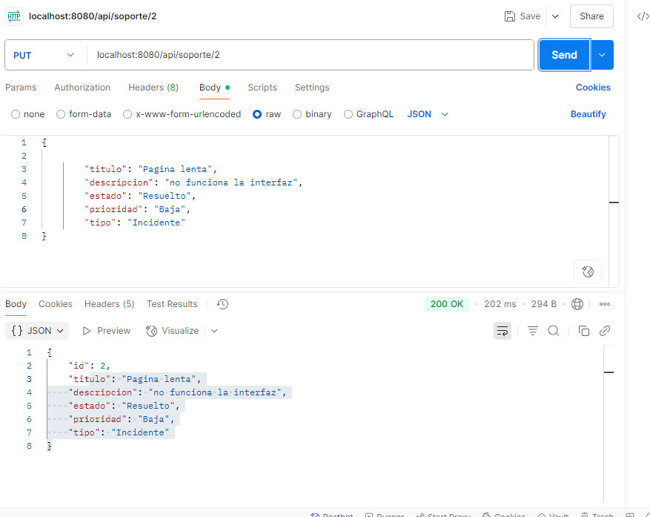

Slide 21
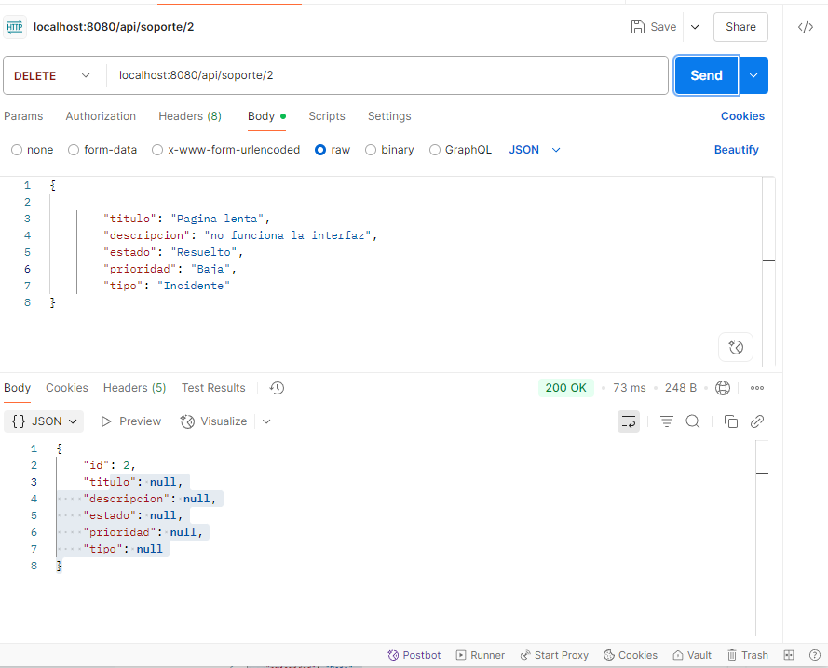

Slide 22
GitHub
8

Slide 23
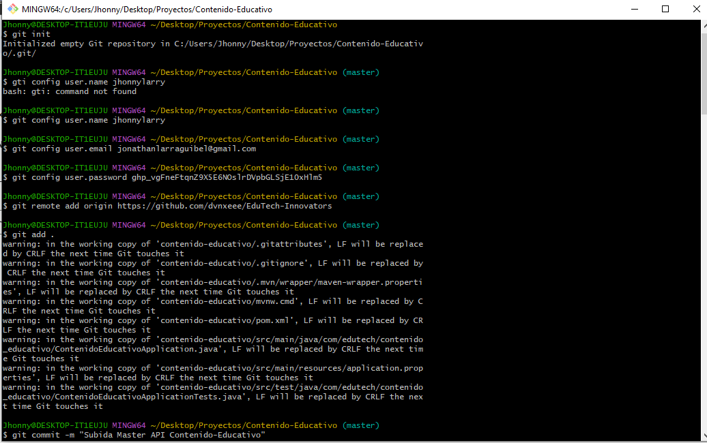

Slide 24
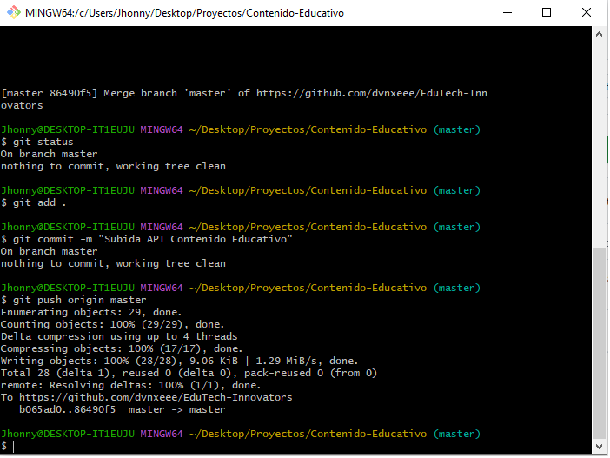

Slide 25
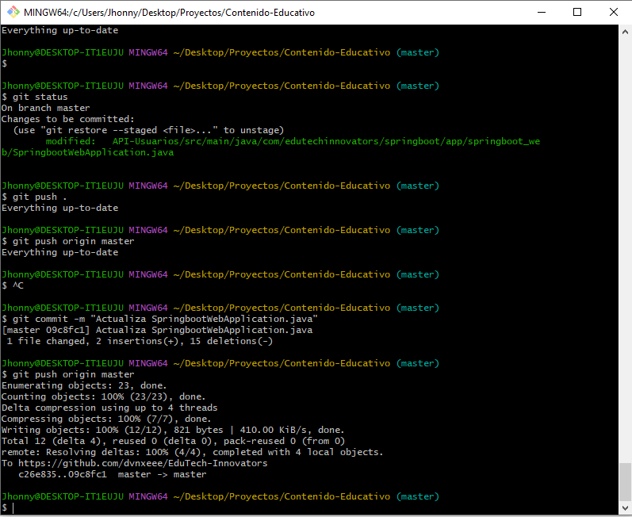

Slide 26
Conclusion
9

Slide 27
El sistema demostró ser modular, escalable y mantenible, gracias al enfoque arquitectónico adoptado.
La separación de servicios (Usuarios, Cursos y Soporte) permitió un desarrollo limpio y organizado.
Tecnologías como Spring Boot, JPA, y Thymeleaf facilitaron una implementación robusta.
Las pruebas con Postman validaron la funcionalidad y comunicación entre capas.
El uso de Git y GitHub garantizó un control de versiones eficiente y profesional.
Se logró cumplir los objetivos técnicos y establecer una base sólida para futuras mejoras o despliegue en producción.

